Slide 1
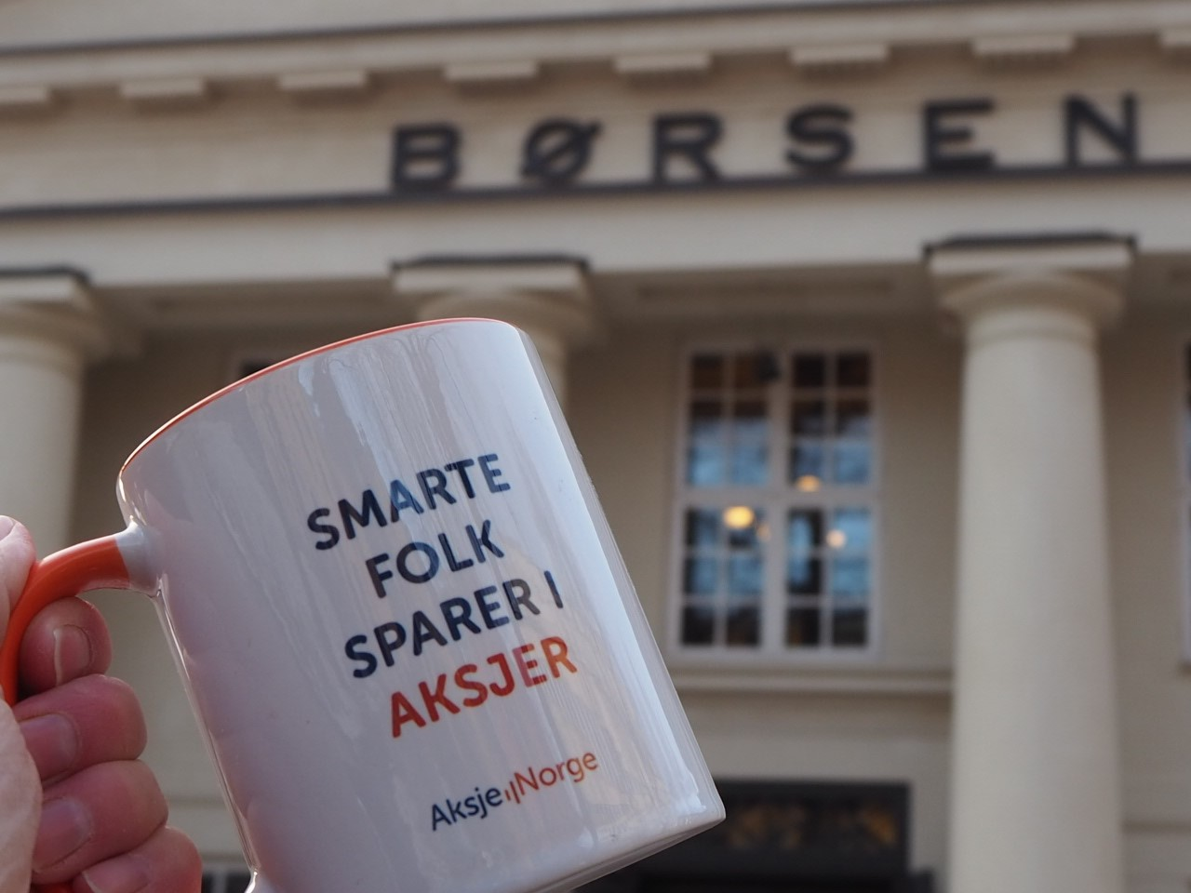
Kristin Skaug, daglig leder
Eika - Sparesamling
29. September 2021

Slide 2
Stiftelsen til fremme av aksjemarkedet – anno 1993
Kunnskapsformidling om langsiktig aksjesparing
Aksjespareprogrammer i børsnoterte selskaper
Nettverksbygging, arenaer og møteplasser
Kunnskapsformidling om børsnoterte selskaper
Påvirke rammebetingelser for privat sparing/eierskap
Omdømmebygging
Notes:
VELDIG KOOOOORT!

Slide 3
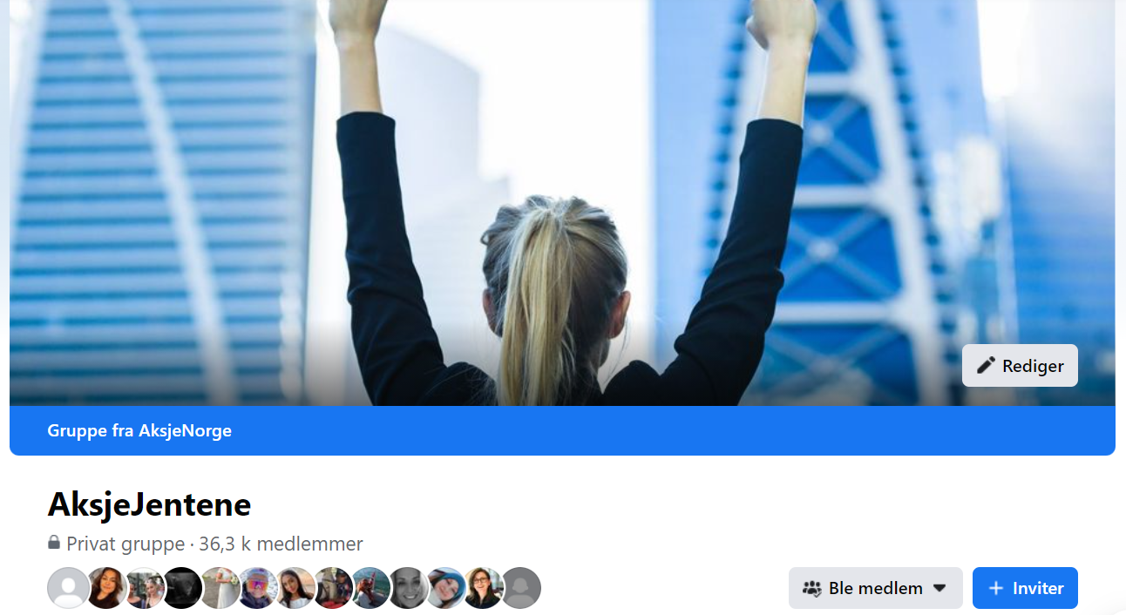
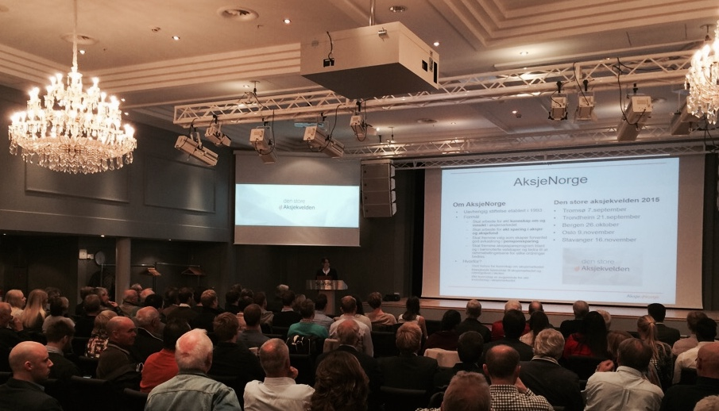
Møter befolkningen, ung som gammel
Kvinnedagen 8.mars 2019: Børsen ble åpnet av student-jenter med interesse for aksjer og børs
Vår Facebook-gruppe «AksjeJentene» runder på over 36.000 kvinner! Lavere terskel og høyt under taket. Opprettet nov 2018/aktiv jan 2019.
Arrangementer:
Den store Aksjekvelden – 5 storbyer om høsten
Den store selskapskvelden – i Oslo i juni
Webinarer – løpende
Aksjekvelder for studenter/andre - løpende
Notes:
Veldig KORT!

Slide 4
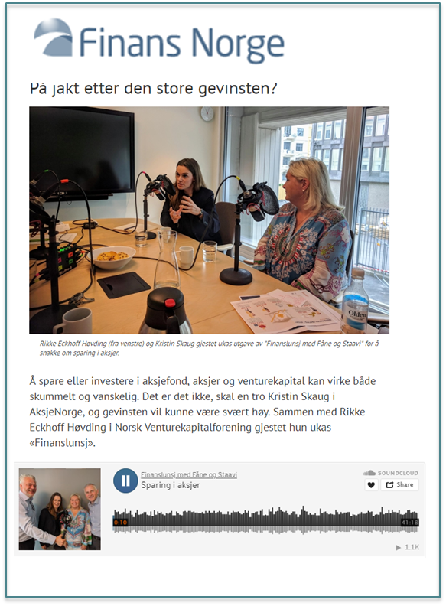
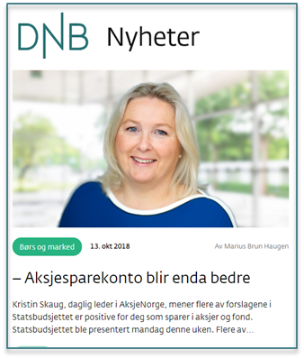
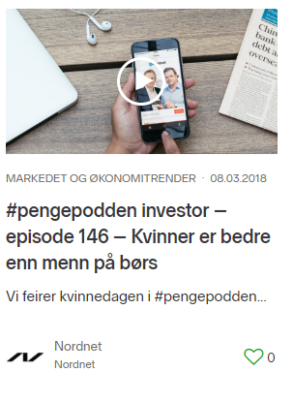
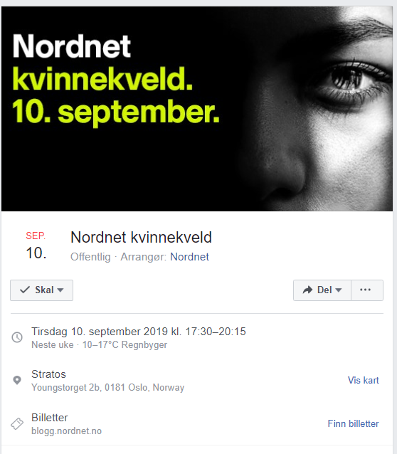
AksjeNorge stiller opp hos sine støttespillere
Notes:
Veldig kort!

Slide 5
5 % eier 40 % av nettoformuen
50 % av norsk nettoformue eies av de 10% rikeste
20 % av befolkningen av negativ nettoformue, men kun 50.000 har negativ bruttoformue
836.000 nordmenn eier fond 1,2 mio er mer riktig når vi tar med aksjesparekonto
537.000 eier Aksjesparekonto (ASK)
555.000 eier aksjer og verdipapirer
Kilde: SSB – skattemeldingen 2019
Notes:
Forklare det bakenforliggende – ref KAPITAL 400 rikeste
22 % av husholdningene eier aksjer, fond og andre verdipapirer, dvs 472.000 husholdninger (SSB)
15 % av husholdningene eier Aksjesparekonto, dvs. 318.000 husholdninger (SSB)
12 % av Oslos befolkning eier aksjer (VPS)
28 % av børsens private investorer kom under pandemien
67 % av alle nykommere er under 40 år

Slide 6
Menn investerer, kvinner sparer
Menn utgjør 70 % av investorene.
377.000 menn eier aksjer i snitt hver seg for kr 340.000
Kvinner eier kun 20 % av verdiene.
155.000 kvinner eier aksjer i snitt hver seg for kr 210.000
Overførbart til aksjefond: Lav kvinneandel og lavere beløp
531.000 nordmenn eier aksjer på Oslo Børs, i snitt for kr 305.000. I tillegg: kr 230.000 i aksjer utenfor børsen
Data per 30/6/2021 fra Euronext VPS. Grafikk: AksjeNorge + Data fra SSB pr juni 2020
Notes:
Det er ikke slik at alle er gift og har felles formue. Selv når vi tar hensyn til dette med data fra SSB & Skatteetaten får vi det samme bildet over finansiell formue
40% av norske husholdninger er single/enslige
Kun 30% av dagens ekteskap/samboerskap er fortsatt samboende om 30 år. Skilt i tide til pensjon……??
Norske kvinner er opptatt av at deres investeringer skaper arbeidsplasser (mer enn de svenske og danske)
Om pensjon:
80% av de norske kvinnene synes det er viktig å få oversikt, kunne påvirke og kjenne mulighetene (nordisk snitt 69%)
52% ønsker vite hva som skjer med pensjon ved skilsmisse og 71% ved død (gjelder spes der formuen er ervervet gjennom ekteskapet; utfordringen er hjemmeværende
Formuende selvstendig næringsdrivende lite interesserte, og kjenner ofte ikke mulighetene med Folketrygden

Slide 7
28 % av børsens aksjonærer eide ikke aksjer i 2018!
12 % Sparerate
Rekordmange sparte også i aksje(indeks)fond
Kilde: Euronext VPS, SSB, VFF og Stiftelsen AksjeNorge
Notes:
Si noe om alder og hvit mann 60 pluss? Mer likt fordelt på alder – men størst formue hos de eldste

Slide 8
Mer enn TINA som driver veksten
TINA: Lave renter lenge = avkastning fordrer høyere risiko
Gaver til dåp og/eller konfirmasjon bidro til økt interesse og å investere selv videre
Behovet for høy egenkapital til første bolig
Pandemi med mye ledig tid ga muligheter for å lære noe nytt
Lavere forbruk ga bedre økonomi for å spare mer
Mindre shopping ga mer penger til sparing
Mindre sosialt og mer tid ga muligheten for aksje-trading
Kilde: AksjeNorge og E24 TINA = «There is no alternative» – med henvisning til nullrenter
Notes:
Fikk sparing i fond som gave til dåp og/eller konfirmasjon. Har fylt på selv senere.
Erfaring med fond bidro til å investere i aksjer på børs
Behovet for høy egenkapital til første bolig
Pandemi med mye ledig tid ga muligheter for å lære noe nytt
Lavere forbruk ga bedre økonomi for å spare mer

Slide 9
Nybegynnerne som aldri har møtt motgang
109.000 førstegangskjøpere av bolig, aldri opplevd renteøkning på lån … før nå
120.000 førstegangs børs-investorer har fortsatt ikke opplevd kraftig børsfall enda…
Notes:
Utfordringen er at våre nybegynnere ikke går rundt med en L i pannen……

Slide 10
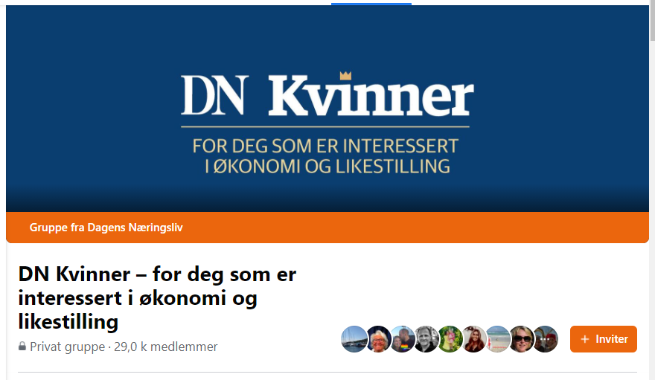
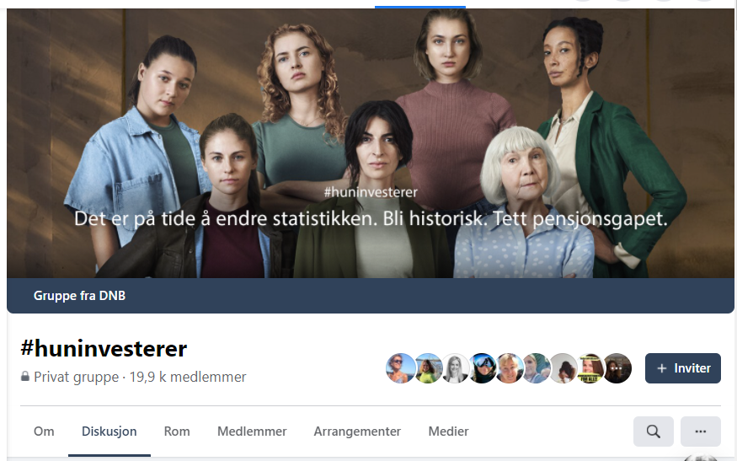
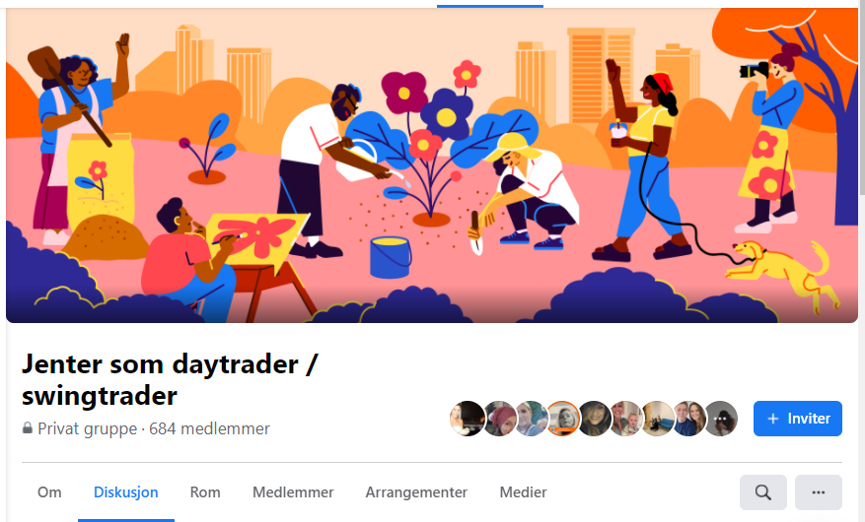
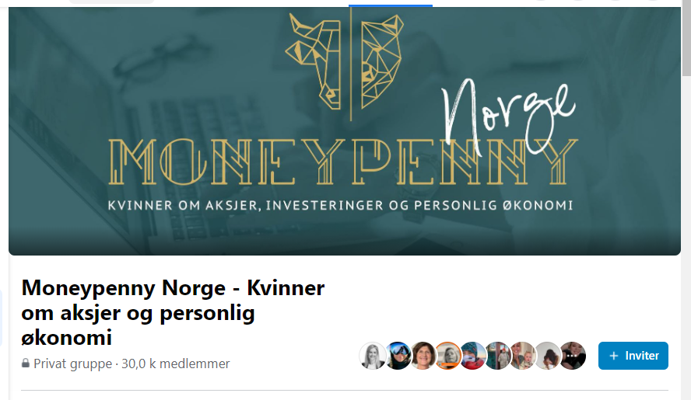
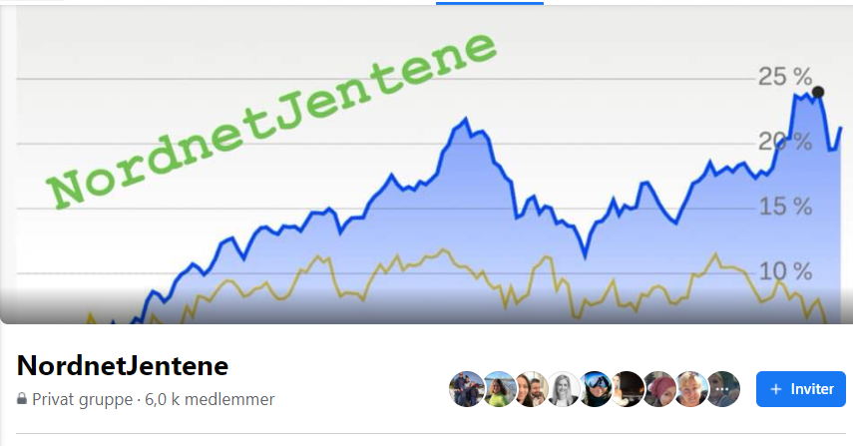
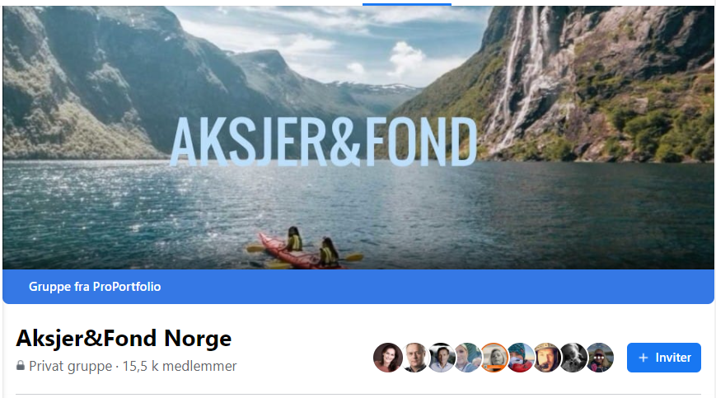
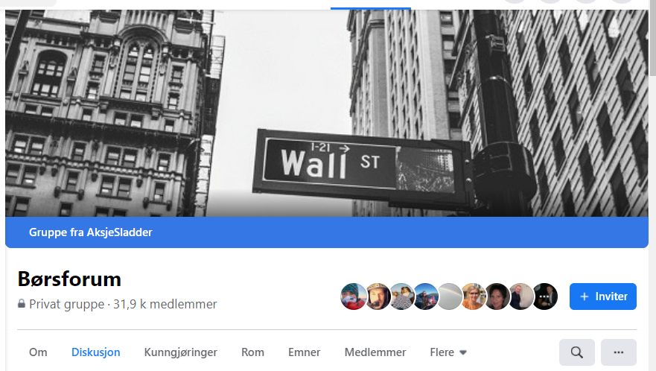
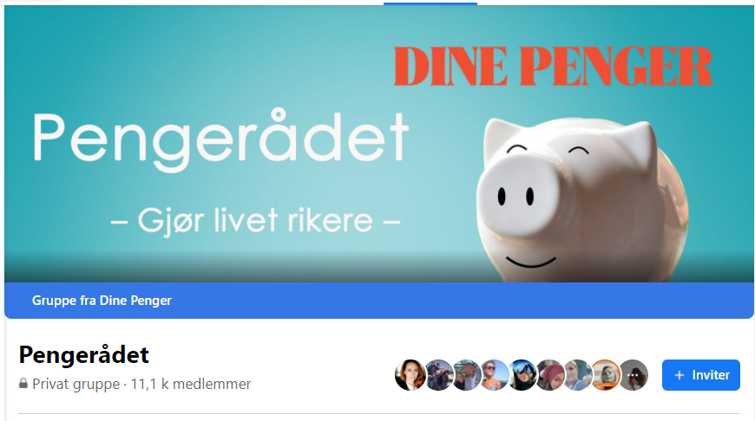
Kunnskap og SoMe
Vår Facebook-gruppe «AksjeJentene» runder på over 36.000 kvinner! Lavere terskel og høyt under taket. Opprettet nov 2018/aktiv jan 2019.
Aksjekvelder om høsten gir rundt 60.000
visninger per kveld på våre tweets.
Podcaster er det mange av. Her er det mye å lære.
Notes:
Hvor finner nybegynnerne inspirasjon?

Slide 11
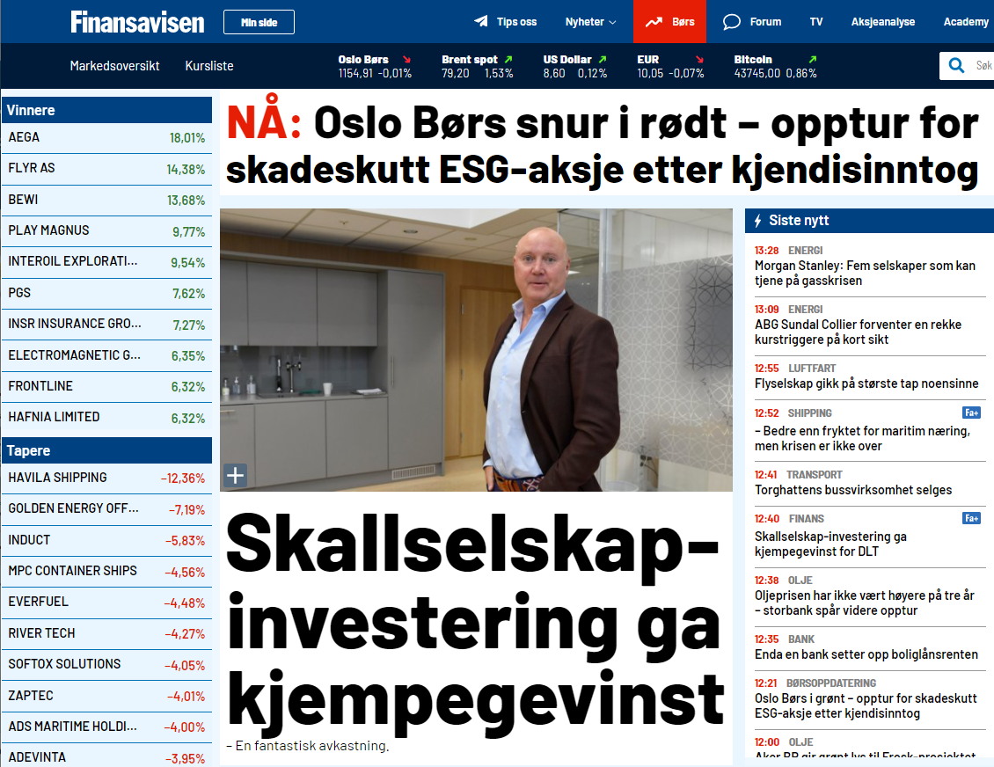
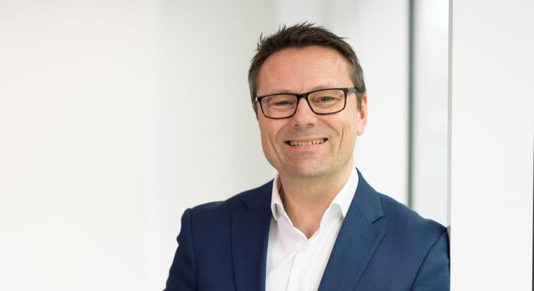
NÅ: 200.000 nye småsparere oppretter spareavtale i aksjefond.
Rekordår for småsparere som valgte Eika- fond: +24 %
- Det er gledelig at rådgivernes innsats for å øke kunnskapen har kommet kundene til gode,
Fondet Eika Egenkapitalbevis knuser konkurrentene
Notes:
Hadde vært gøy med en slik avis-forside

Slide 12
Slik får DU flere til å spare smartere!
Nettopp derfor vil kunden velge deg…
Sjekk supertips for enkel sparerådgivning
Notes:
Hvis du hadde lest en tabloid-avis – kunne dette ha vært overskriftene du ville ha lest mer om?
1: Du må faktisk ta opp sparing som tema. Sørg for å disponere tiden godt i forkant av møtet. Lag en plan for et standard møte, hvor mye tid dere skal bruke på ulike punkter. Signaturer på lån kan ventes til slutten av møtet,- det var det de kom for så de går ikke før det er i boks! 2: Du er fag-eksperten! Du kan dette! Og kan du det ikke, kan en i teamet det. I sum kan dere 100 ganger så mye som kunden. Og treffer du en spare-smart kunde, så ros denne for dette.
3: De tre beste tipsene har dere selv. Men ikke gjør det for vanskelig for dere selv og kunden. Du har gode verktøy – bruk dem! Sett deg mål før møtet om hva du ønsker å oppnå i møtet, alt som kan måles skjer, eller hva? Ikke vær redd for å si rett ut at du ser de bruker konto eller kunne spart mer. Ikke vær redd for risiko – visste du at flere hundre tusen handler krypto, kjører sparesykkel uten hjelm eller går ute uten refleks? Det er skummelt det…..

Slide 13
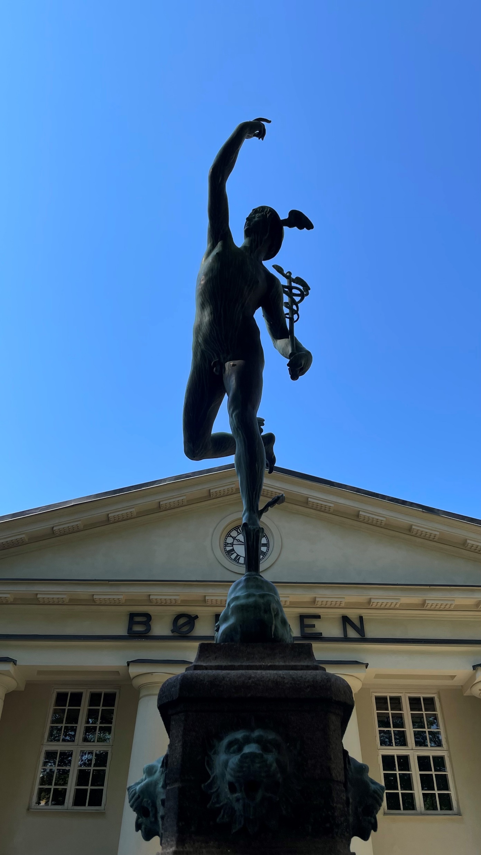
Nok av nybegynnerfeil…
Måten de nye sparer i aksjer på er litt ulikt og sammensatt:
Starter med små beløp i aksjer og økte med erfaring
Velger relativt volatile selskaper og typiske vekstselskaper
Velger aksjer for å maksimere avkastningsmulighetene
Andre: Velger brede fond i bunn og "spiller" litt med aksjer i tillegg
Stadig flere investerer i amerikanske aksjer
Alvorlig holdning: Småsparere lures av proffene (banken)
Velger aksjer som har steget veldig mye og fort
Investerer i kun ett selskap av gangen
Investerer i selskaper som har falt mye (og lenge)
Investerer i aksjer som har lav kurs (under 10 kr)
Endrer strategi når de blir nervøse: Starter med å være langsiktig men blir kortsiktig ved minste børs-nedgang
Trader i aksjefond (helt umulig; ukjent kurs etc.)
Notes:
Fra å be folk øke aksjeandelen til full fres

Slide 14
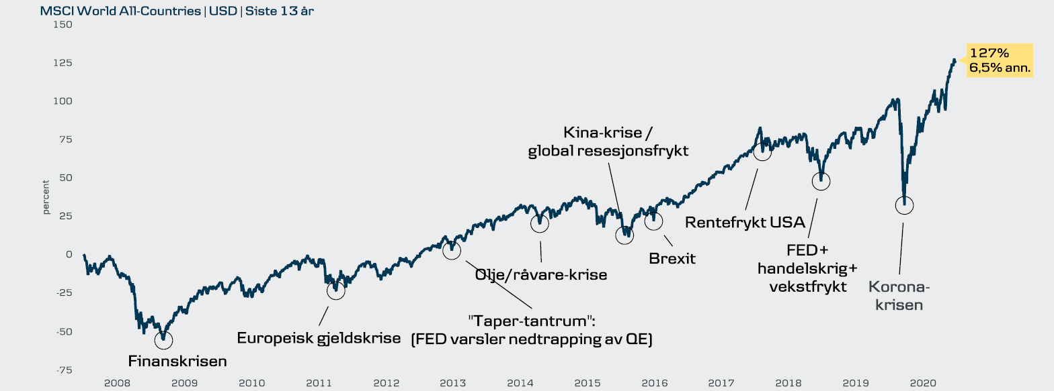
Selv med uheldig timing har globale aksjer belønnet den tålmodige…
= Spareavtale!
Grafen viser Verdensindeksen (MSCI World Index)
Notes:
I stedet for å feile… SNAKKE SPAREAVTALER! MELK & BRØD !
Mange snakker om risikoen for å tape i aksjer: Saken er at det handler om at verdien svinger, slik som på boligen din. Men svinger mer og raskere på børs. Nei – du skal ikke behøve å tenke at du ikke skal investere mer enn du har råd til å tape. Du må forvente svingninger.
Tap skjer når vi forsøker å time (være smartere enn alle andre), eller ikke har spredd risikoen på flere ulike aksjer!
2.200 pr mnd = 536.000 kr

Slide 15
Gjør det enkelt!
Opprett spareavtale i fond, mest mulig aksjer* Med fast sparing går det automatisk og du slipper å time kjøp!
Opprett aksjesparekonto = Gøyal, enkel og skatteutsatt sparing Det mest fornuftige for kunder som ønsker aksje-eksponering.
Kickstart sparingen – 4,2 millioner nordmenn har i snitt 304.000 på bankkonto!
Snakk med kunden om Egen Pensjonskonto Har hen sjekket hvordan det spares? Bør aksjeandelen justeres? Er det blitt samlet og blitt enklere å forstå?
Bruk verktøyene du har tilgjengelig
Bruk
*) Når kunden får valget, velger de alltid lavere aksjeandel enn deres fremtidige behov tilsier.
Notes:
Bruk verktøyene du har tilgjengelig. De hjelper deg på veien. Bruk deg selv som test-kunde. Øv på en i familien.
EPK: 1,5 mio nordmenn i privat næringsliv: 81 % av alle menn jobber privat; 52 % av alle kvinner jobber privat
Årlig 40.000 nye selvstendig næringsdrivende + ca 30.000 nye AS
==== Et enormt behov for kunnskap
Ikke gjør det for vanskelig
Husk at du løser et problem de ikke visste de hadde
Månedlig spareavtale i fond
Kickstarte for de som har konto-penger

Slide 16
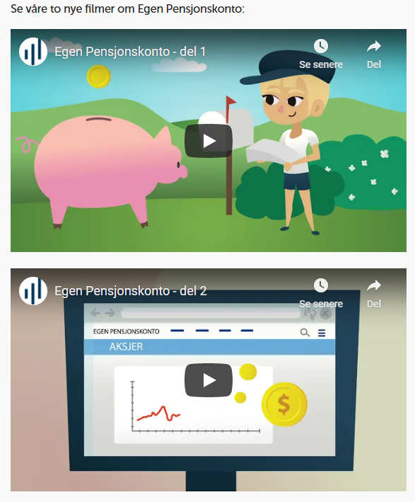
Takk for meg!
Bruk AksjeNorges nettsider og informasjon i sosiale medier
Bruk oss gjerne på et kundeevent
Gjenbruk gjerne materiell vi har på våre nettsider ➔ Alt om Egen Pensjonskonto
Husk: Spareavtale i fond
Filmene er produsert med økonomisk støtte fra Finansmarkedsfondet Se mer på www.aksjenorge.no

Slide 17
Takk for invitasjonen og takk for taletid!
Lær mer på www.aksjenorge.no
Kristin Skaug, daglig leder AksjeNorge
@AksjeNorge @AksjeJentene @KrisSkaug
Investeringer i aksjer og verdipapirer medfører risiko for tap av deler eller hele investerte beløp. Det er viktig å sette seg inn i hvilken risiko du tar før du investerer. AksjeNorge gir ikke personlige råd om skatt og investeringer. Du må selv sette deg inn i de regler som gjelder for deg. Det vi skriver i presentasjoner, på våre nettsider eller deler i webinarer og seminarer er generelle betraktninger og må ikke ansees som personlige råd. Vi håper allikevel at våre artikler og webinarer er til nytte.

